Slide 1

ABA
Arthur Gabriel Martins Laranjo
Joyce Nunes Oliveira
Leonardo Yanaguya de Paula
Rafhael Menezes Braga

Slide 2
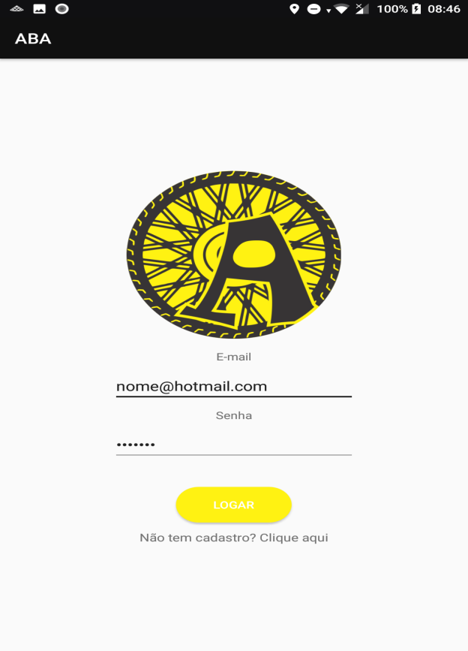

Sobre

Slide 3
Funcionalidades
Cadastro de usuários
Login e autenticação por e-mail
Perfil de usuário
Busca de Localização Google Maps

Slide 4

Login

Slide 5
Localização
Visualização Google Maps
Permite localização de dispositivo móvel
Busca por endereço no Google Maps
Traça rotas entre a localização atual e destino
Consegue alternar para o Google Earth

Slide 6
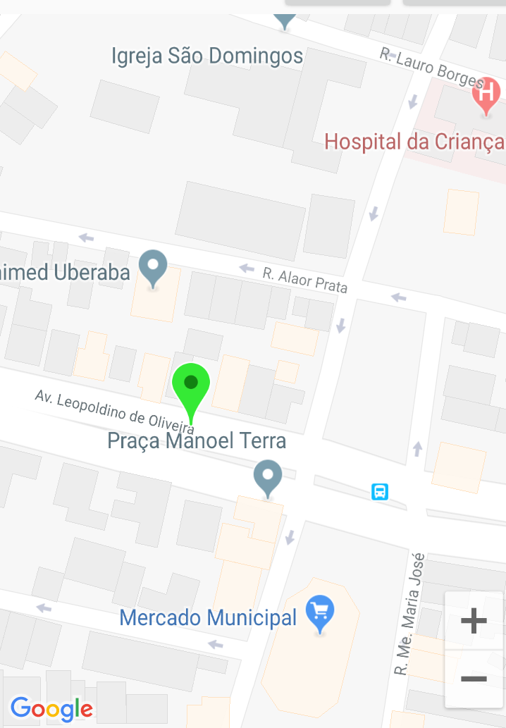
Localização

Slide 7

Obrigada!

